Slide 1
2024.10.31 제 2 회 Meet Up 19:40 시작예정
Datadog CI Visibility를 활용한 GitHub Actions 모니터링
당근마켓 Software Engineer
김수빈
WIFI
ID - Karrot_Visitor
Password - AbcP4@QN

Slide 2
Agenda
모임 소개
Ice Breaking
본 발표
Q&A
라이트닝 토크

Slide 3


윤 창 현
현 ) 미리디 – 미리캔버스 Software Engineer
Datadog Ambassador
Microsoft Learn Student Ambassador
GDG Incheon Organizer
KWDC Organizer

Slide 4


Datadog Korea User Group
데이터독 한국 사용자 모임
DatadogKRUG (Datadog Korea User Group)은 Monitoring, Observability와 관련된 모든 주제에 대해서 지식을 교류하며 함께 성장하는 모임입니다.
Datadog뿐만 아니라 Datadog에서 사용할 수 있는 수많은 Integrations 들에 대한 내용도 공유할 수 있습니다. 누구나 참여해서 즐겁게 즐길 수 있는 분위기, 토론 및 질의응답, 네트워킹 하는 것을 지향합니다.
연사자 모집
공식 홈페이지

Slide 5
본 발표

Slide 6
Datadog CI Visibility를 활용한
GitHub Actions 모니터링
김수빈
Software Engineer
당근마켓

Slide 7


발표자
김수빈
당근마켓 Software Engineer
주로 하는 일
CI/CD 개선하고 깎기
배포 파이프라인, 내부 라이브러리 개발, 자동화 등
sudosubin

Slide 8



목차
01.
CI/CD
02.
GitHub Actions
03.
CI Visibility
CI/CD 소개
CI/CD를 도입하는 이유
GitHub Actions 소개
사용 중에 발생하는 문제점
Datadog CI Visibility를
활용해 개선하기

Slide 9
1. CI/CD

Slide 10
CI/CD
CI: Continuous Integration
CD: Continuous Delivery

Slide 11
CI/CD의 본질
개발자의 실수를 방지
귀찮은 일(개발, 린트, 테스트, 배포)을 대신 자동화
빠르고 안정적으로 귀찮은 일(개발, 린트, 테스트, 배포)을 할 수 있도록

Slide 12
2. GitHub Actions

Slide 13
GitHub Actions
GitHub에서 사용 가능한 CI
Public 저장소는 무료, Private 저장소는 많이 쓰면 유료

Slide 14
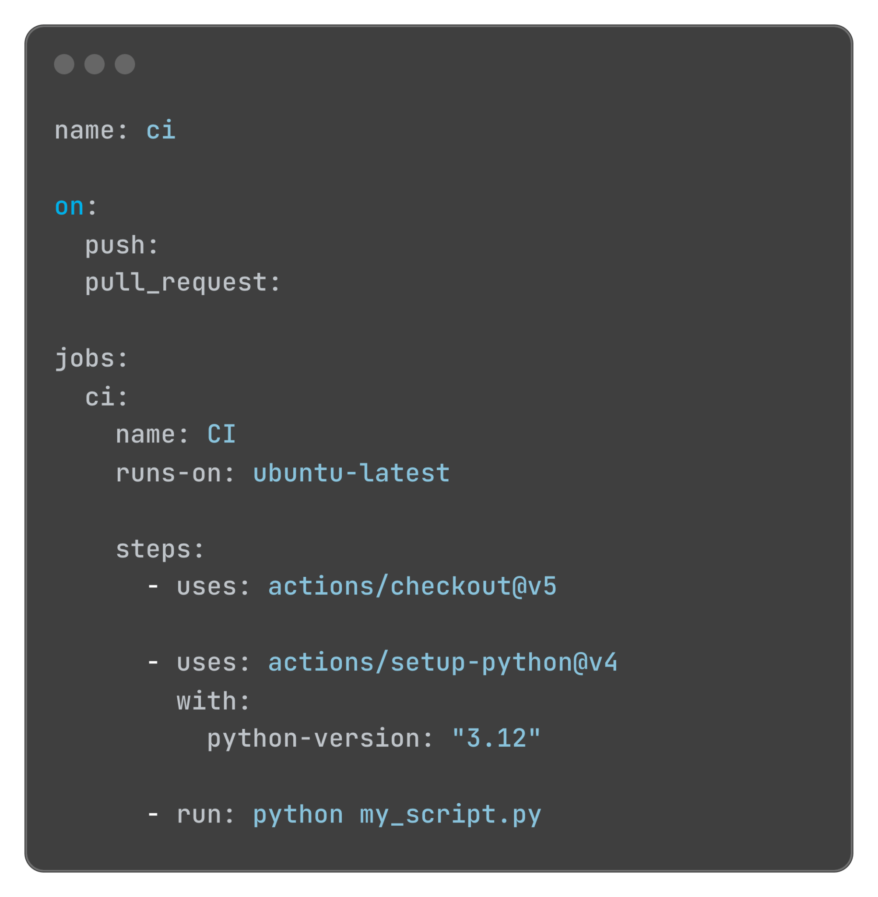
GitHub Workflows (Sample)
.github/workflows/ci.yml
  name
  on
  jobs
    steps
Notes:
https://ray.so/LCmBadA

Slide 15
GitHub Actions의 문제
대시보드 기능이 부족함
  여러 저장소, 여러 파이프라인의 통계, 실패율
모니터링 기능이 부족함
  특정 Job이 어느 구간에서 오래 실행되는지
  어느 테스트의 실행이 오래 걸리는지
“제 파이프라인이 갑자기 느려졌어요!”

Slide 16
3. CI Visibility

Slide 17
CI Visibility
CI Visibility (CI Pipeline Visibility)

Slide 18
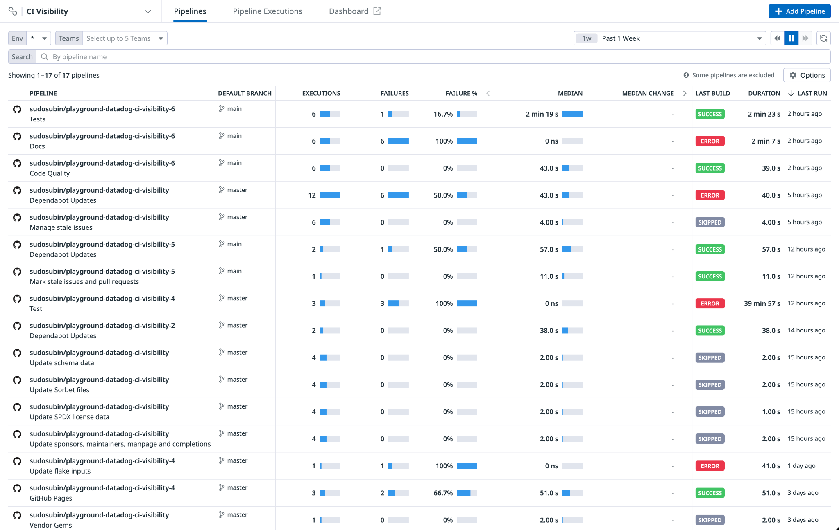

Slide 19
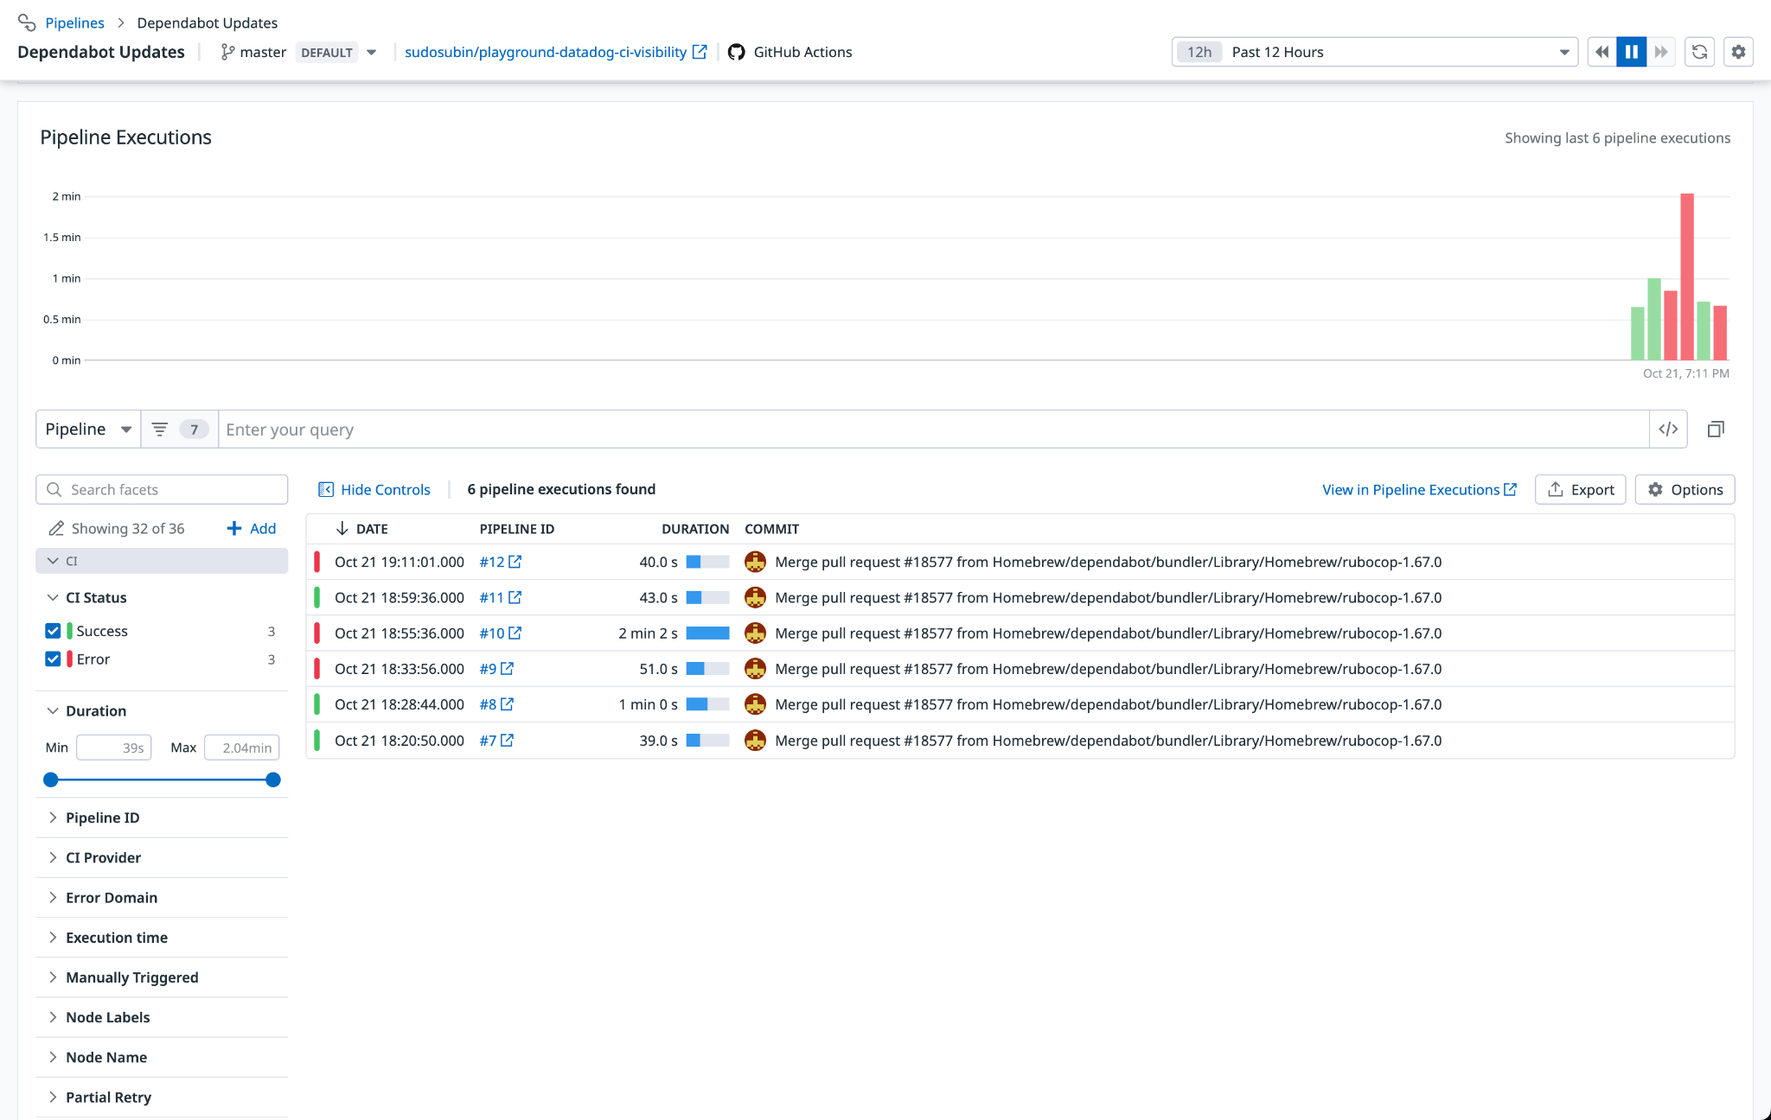

Slide 20
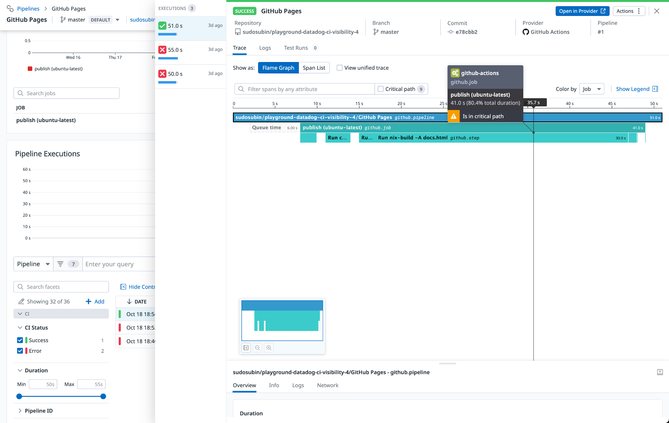

Slide 21
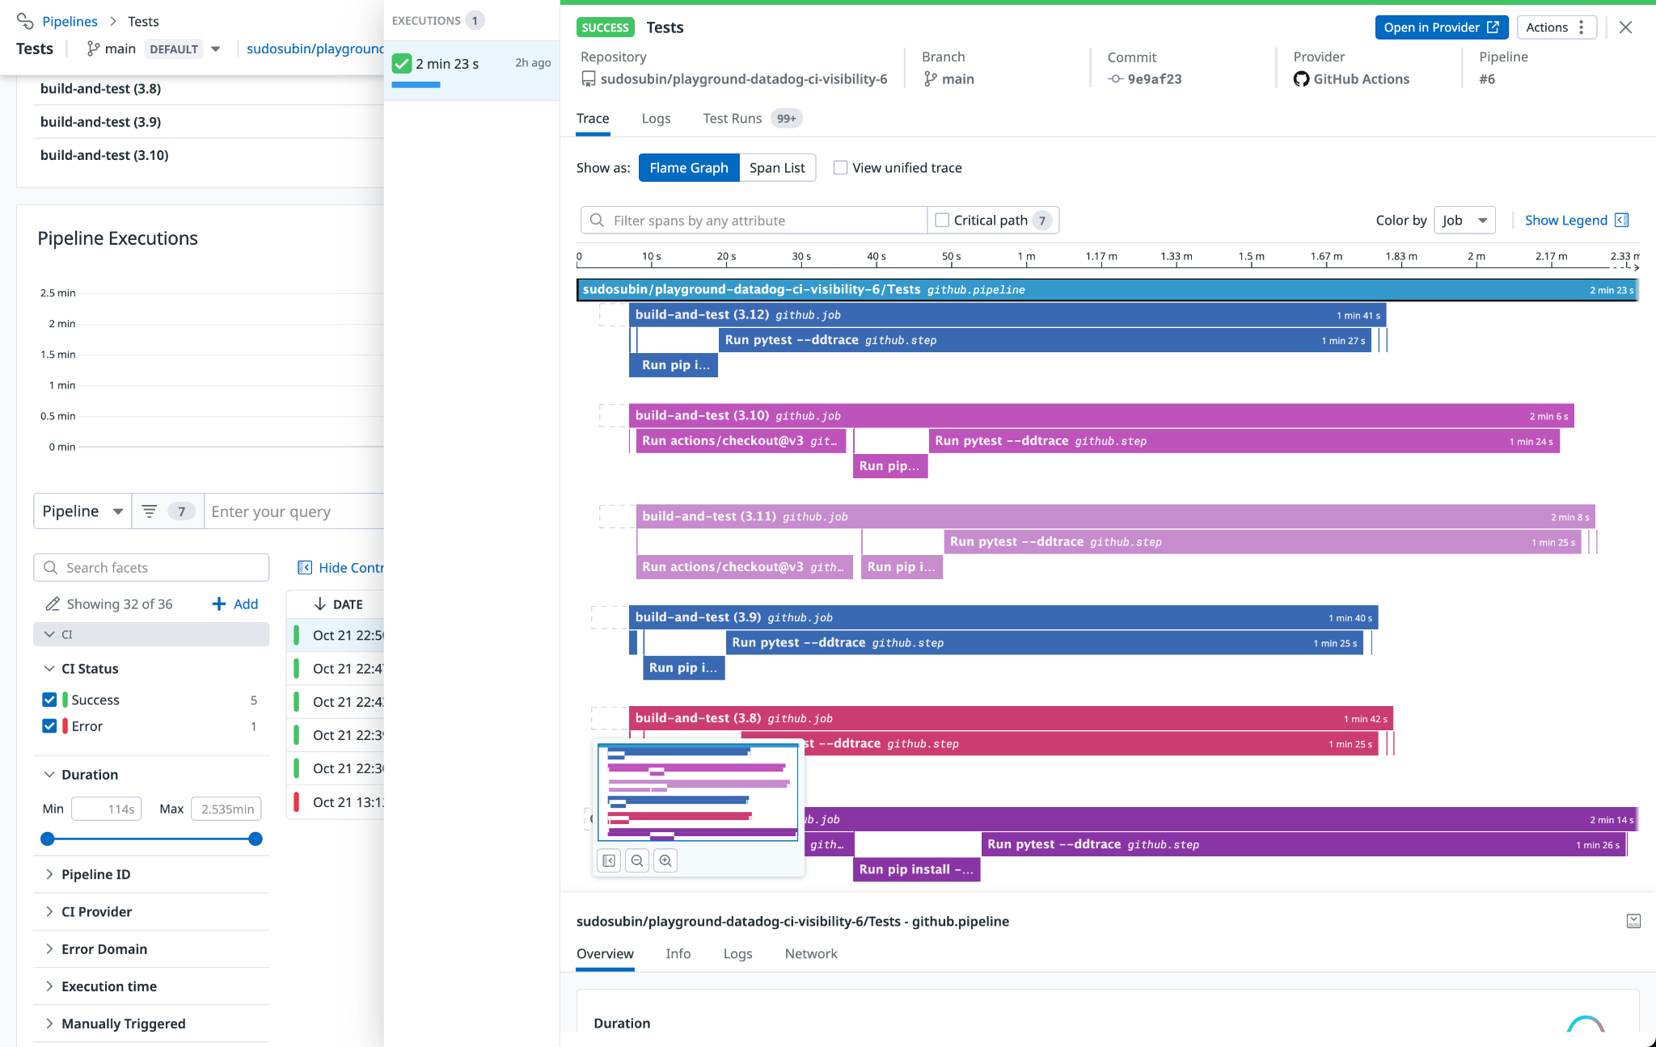

Slide 22
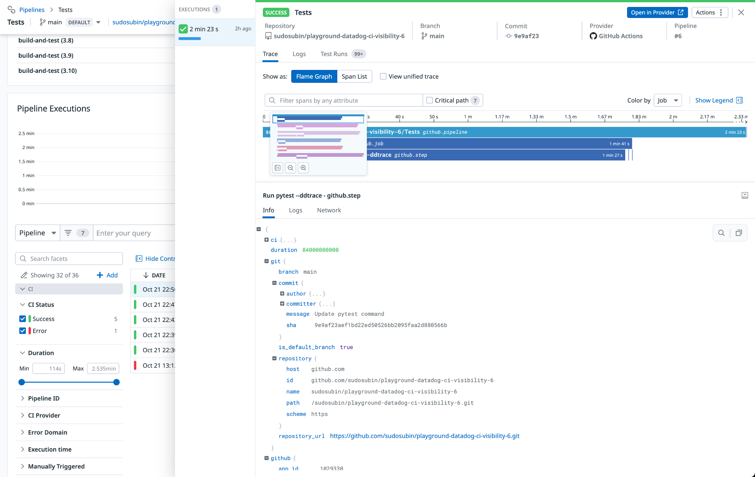

Slide 23
Test Visibility
Test Visibility
Intelligent Test Runner

Slide 24
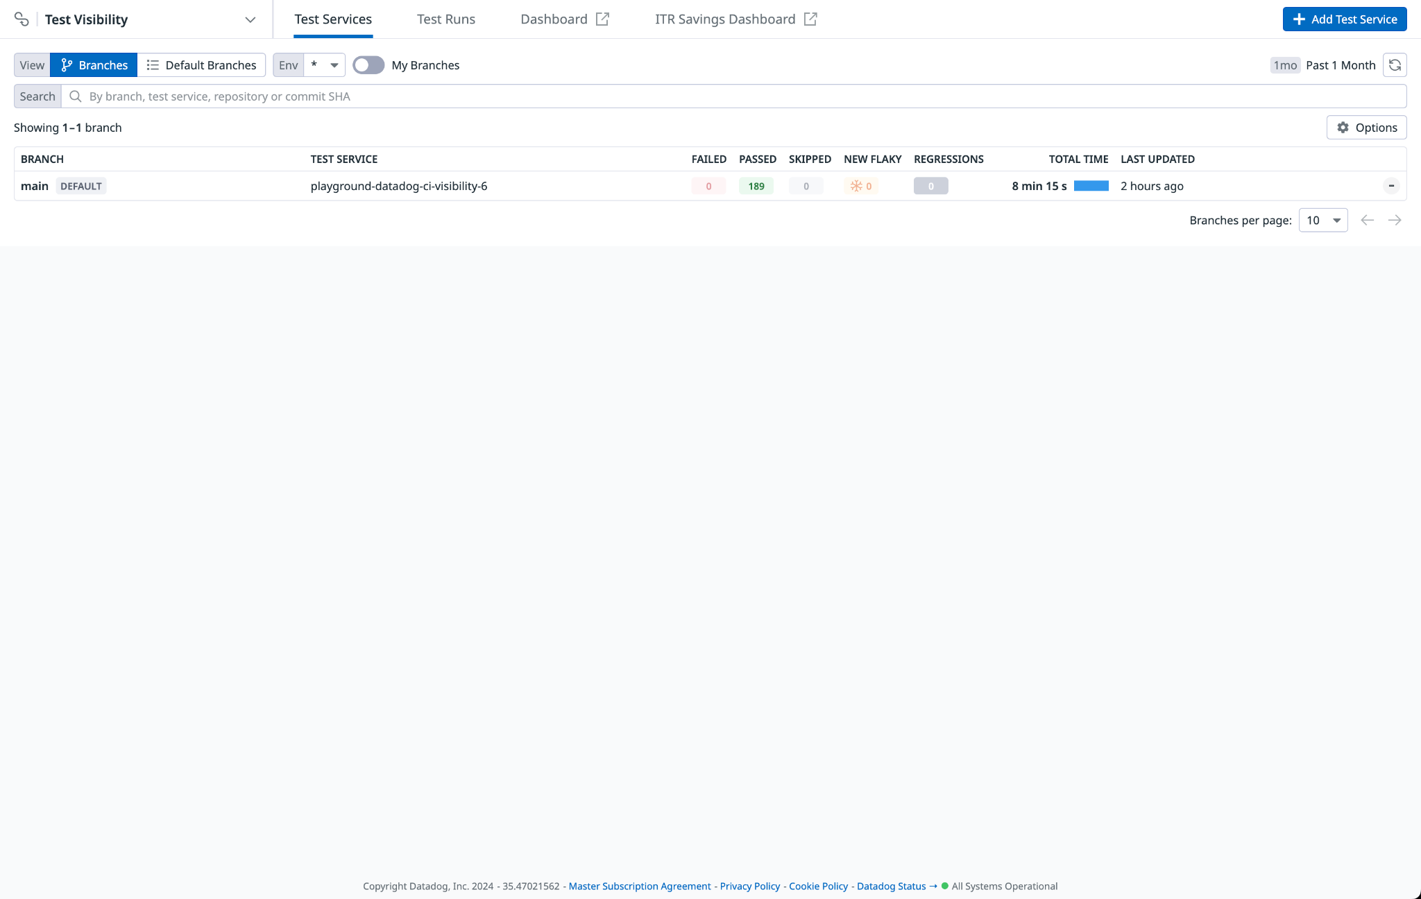

Slide 25
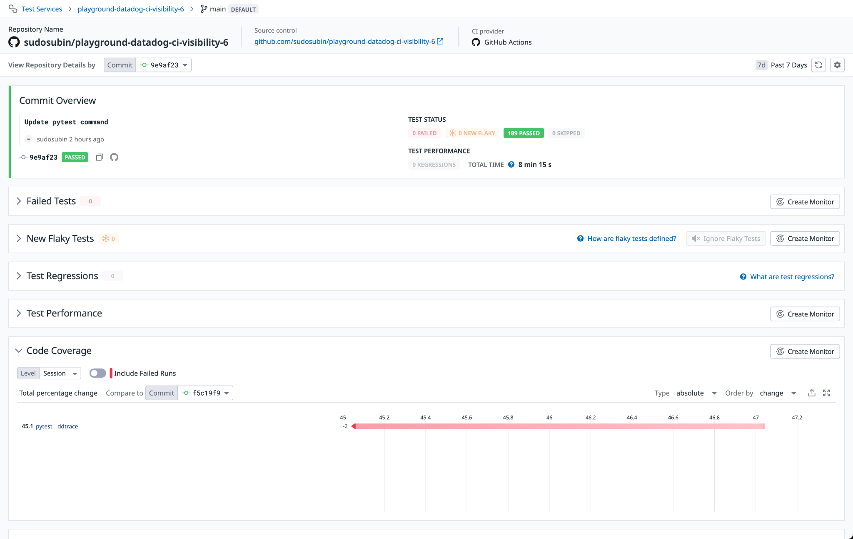

Slide 26
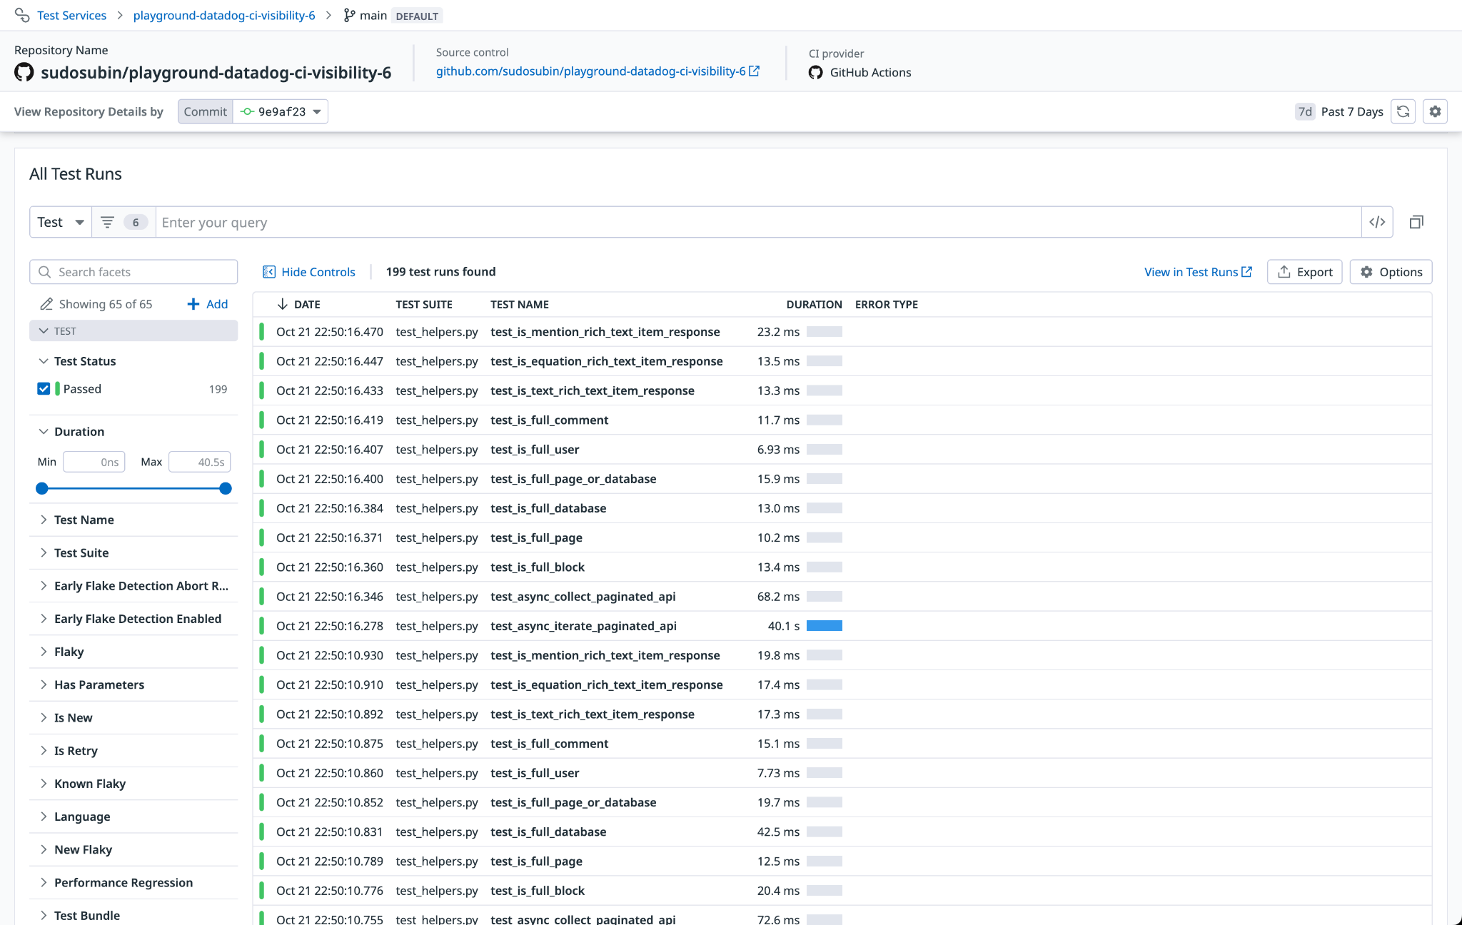

Slide 27
Intelligent Test Runner
Test Visibility 결과를 기반으로, 변경된 코드에 대해 관련된 코드의 테스트만 자동으로 선택하여 실행하는 기능

Slide 28
Intelligent Test Runner
.NET
Java (JUnit, TestNG, Spock, Cucumber, Karate, Scalatest)
JavaScript (jest, mocha, cucumber, cypress)
Swift
Python (pytest, unittest)
Ruby (rspec, minitest, cucumber)

Slide 29
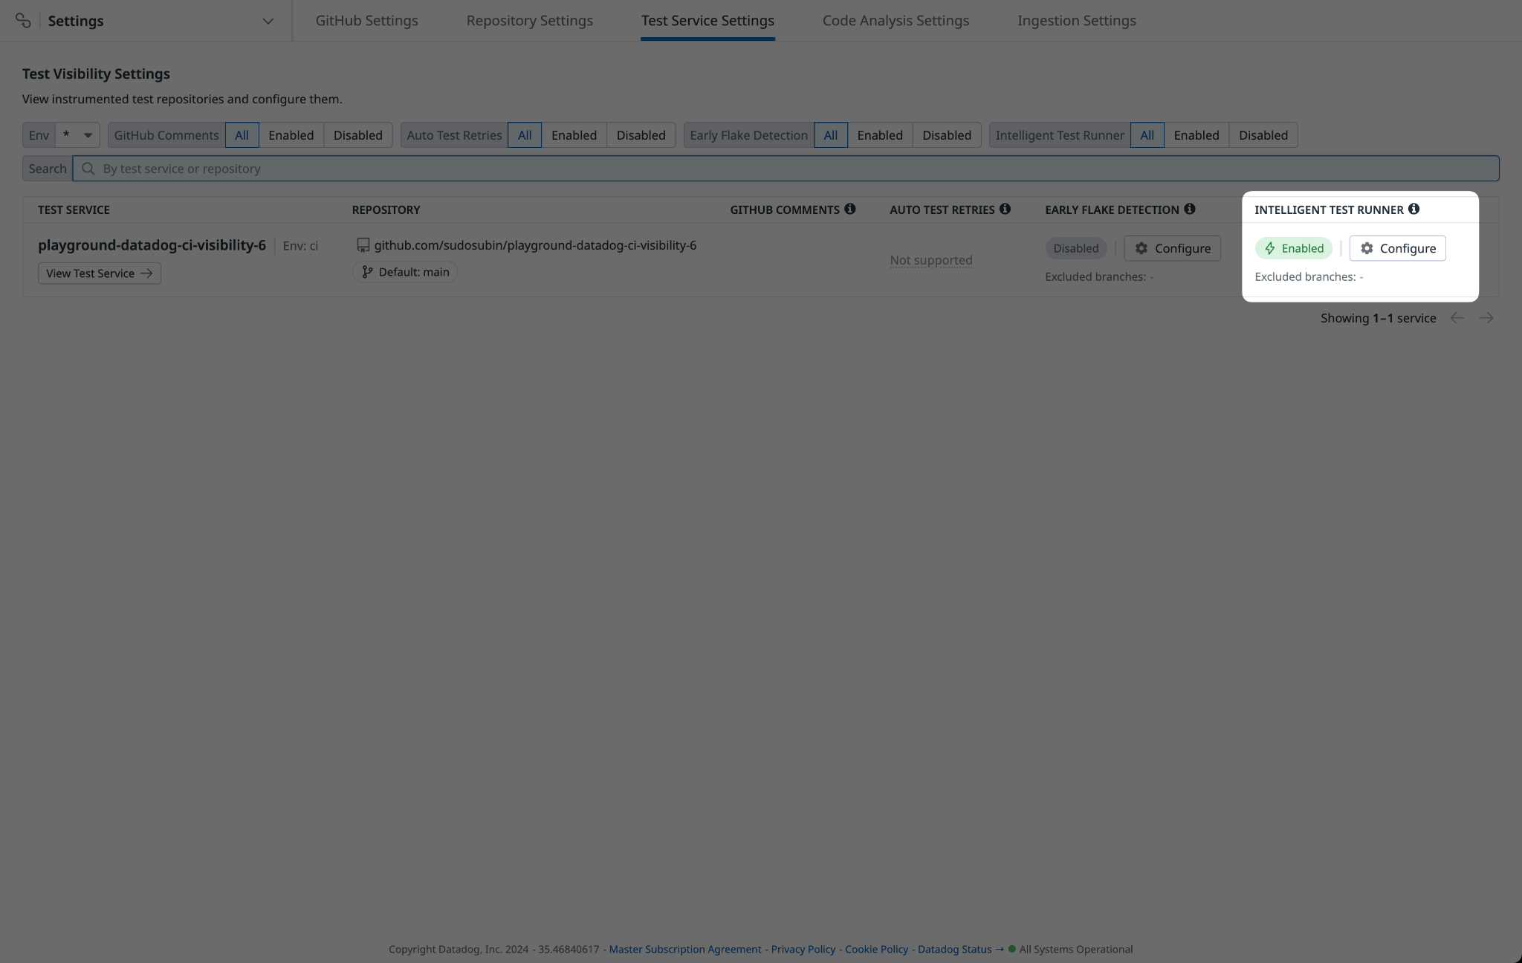

Slide 30
Intelligent Test Runner
실제로 사용했을 때 Coverage가 뚝 떨어지는 문제 🥲
main/master에서는 꺼둬야 함

Slide 31
Q&A

Slide 32



Please download and install the Slido app on all computers you use
Audience Q&A
ⓘ Start presenting to display the audience questions on this slide.

Slide 33
라이트닝 토크

Slide 34
Thank you

Slide 35
Agenda
Agenda 1
Agenda 2
Agenda 3
Agenda 4
Agenda 5

Slide 36

Design Guide

Slide 37
Welcome slide
SEOUL | May 16-17, 2024

Slide 38
Enter session title
(44pt, Bold, 타이틀이 길 경우 두 줄로 작성)
홍길동
발표자 이름 (국문)
소프트웨어 엔지니어
Datadog
직함 (국/영문, 공식 직함)
회사명 (공식 회사명)

Slide 39
Agenda
Agenda 1
Agenda 2
Agenda 3
Agenda 4
Agenda 5

Slide 48
Ex) 표 레이아웃

Slide 49
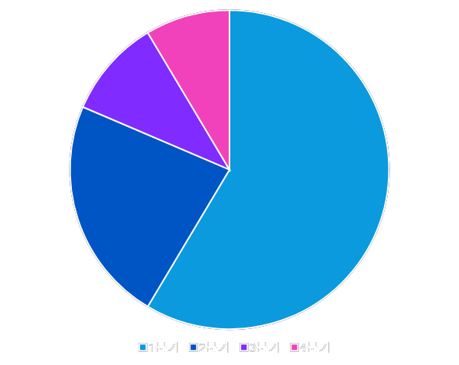
Ex) 원형 그래프 레이아웃

Slide 55
Thank you

Slide 56
Examples

Slide 57
Text 사용 예시

Slide 58
Ex) 텍스트 위주
오픈 이전까지 인프라 구성 및 서비스를 위한 추가 업무 진행사항
오토스케일링 서비스에 대한 부하 테스트 시행 (AWS에 대한 검증)
장애 상황에 대한 사전 모의 리허설 시행 (약 40회 이상 진행)
    북미 및 유럽 현지사무소와의 연계를 통한 실제 훈련
    북미 및 유럽 시간대가 다르지만, 서비스 연속성을 위한 사전 검증 필수
오픈 이후 1개월 간 조기 안정화에 집중
    본사의 기술인력이 직접 대응 (근무 시간대 조정)
    현지사무소와 협업 (북미/유럽 현지와 Daily Meeting 진행)

Slide 59

Ex) 상반되는 사례
부하 테스트 시행
비싼 코드 라인을 식별
디지털 성숙도가 높은 기업은 평균적으로 경쟁사보다 최대 35% 더 높은 수익 성장을 경험.
CEO는 디지털이 고객이 제품에서 보는 가치의 46%를 차지할 것으로 기대.
사전 모의 리허설
비효율적인 코드를 실행
디지털 성숙도가 높은 기업은 평균적으로 경쟁사보다 최대 35% 더 높은 수익 성장을 경험.
CEO는 디지털이 고객이 제품에서 보는 가치의 46%를 차지할 것으로 기대.
AWS 아키텍트의 도움
기술 구매가 아닌 구체화
디지털 성숙도가 높은 기업은 평균적으로 경쟁사보다 최대 35% 더 높은 수익 성장을 경험.
CEO는 디지털이 고객이 제품에서 보는 가치의 46%를 차지할 것으로 기대.

Slide 60
Ex) 도형을 활용한 내용 강조
금융위원회의 허가 필요, 2021년 정식 허가를 목표로 일정 진행 중
데이터3법 개정안 공표
API 제공 의무화
Game Optimizing Service
데이터 분석
Game Tools
기계 학습 / 자연어 처리
Game Launcher
게임 컨텐츠 개인화

Slide 61


Ex) 숫자 강조
82%
+500
2x
AWS Elemental Link는 라이브 비디오 소스를 연결하는 디바이스
Timed metadata API를 이용해서 라이브 비디오와 함께 즉각적인 피드백을 받을 수 있음
라이브 비디오로 퀴즈 애플리케이션을 구축하고 실시간으로 시청자의 질문에 답변
MAINFRAME

Slide 62
Image 사용 예시

Slide 63




Ex) 이미지 4단 구성
GLOBAL 서비스 확대에 따른 GIS 솔루션 및 서비스를 공급하고 기술 개발을 담당
CONTENT
GLOBAL
COST SAVINGS
INTELLIGENCE
Focus on content and
not infrastructure
Build global footprint
with flexible access
Pay only for
what you use
Utilize rich analytics to
enhance context

Slide 64

Ex) 이미지 + 텍스트 조합 ①
비디오 스트리밍을 시작하려면
높은 비용과 전문가 수준의 지식이 필요
비디오 서비스는 스케일이 어려움
다양한 디바이스에 낮은 지연 시간과
상호작용의 경험을 구축하기 어려움

Slide 65

Ex) 이미지 + 텍스트 조합 ②
CSP NETWORK
Internet
AWS Region
Amazon CodeGuru Profiler는 가장 실행 비용이 비싼 코드 라인을 식별하는 기계
학습 기반의 어플리케이션 Profiler입니다.
Amazon CodeGuru Profiler는 가장 실행 비용이 비싼 코드 라인을 식별하는 기계
학습 기반의 어플리케이션 Profiler입니다.
Amazon CodeGuru Profiler는 가장 실행 비용이 비싼 코드 라인을 식별하는 기계
학습 기반의 어플리케이션 Profiler입니다.

Slide 66


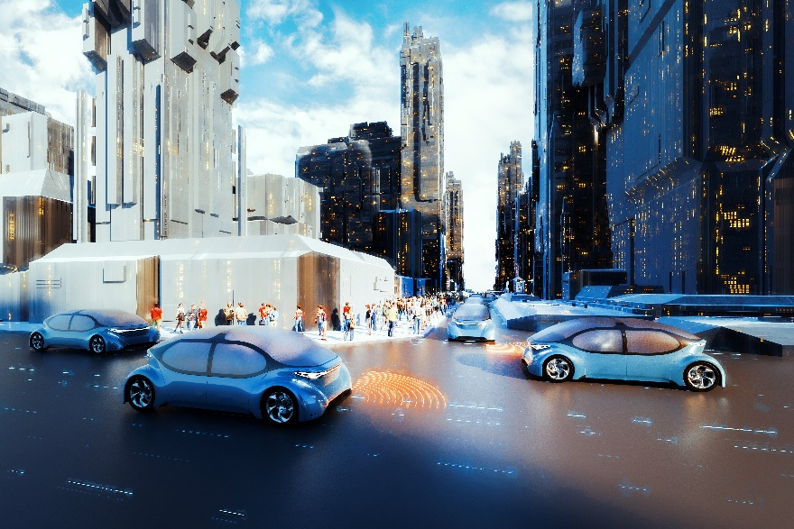
Ex) 이미지 + 텍스트 조합 ③
AMAZON의 개발자와 데이터 과학자 교육 시 활용했던 커리큘럼을 기반으로 학습하세요
CSP NETWORK
Internet
AWS Region
Amazon CodeGuru Profiler는 가장 실행 비용이 비싼 코드 라인을 식별하는 기계
학습 기반의 어플리케이션 Profiler입니다.
Amazon CodeGuru Profiler는 가장 실행 비용이 비싼 코드 라인을 식별하는 기계
학습 기반의 어플리케이션 Profiler입니다.
Amazon CodeGuru Profiler는 가장 실행 비용이 비싼 코드 라인을 식별하는 기계
학습 기반의 어플리케이션 Profiler입니다.

Slide 67



Use quotes to highlight customer voices or inspire your audience.
Ex) 이미지를 활용한 인용문 작성
Quoted person’s name
Quoted person’s affiliation

Slide 68


Ex) 이미지를 활용한 Key message 작성
AWS는 하나의 서비스를 위한 인프라가 아니라,
회사의 전략과 경쟁력을 확보를 위한
전략적 플랫폼입니다.

Slide 69
Screenshot 사용 예시

Slide 70


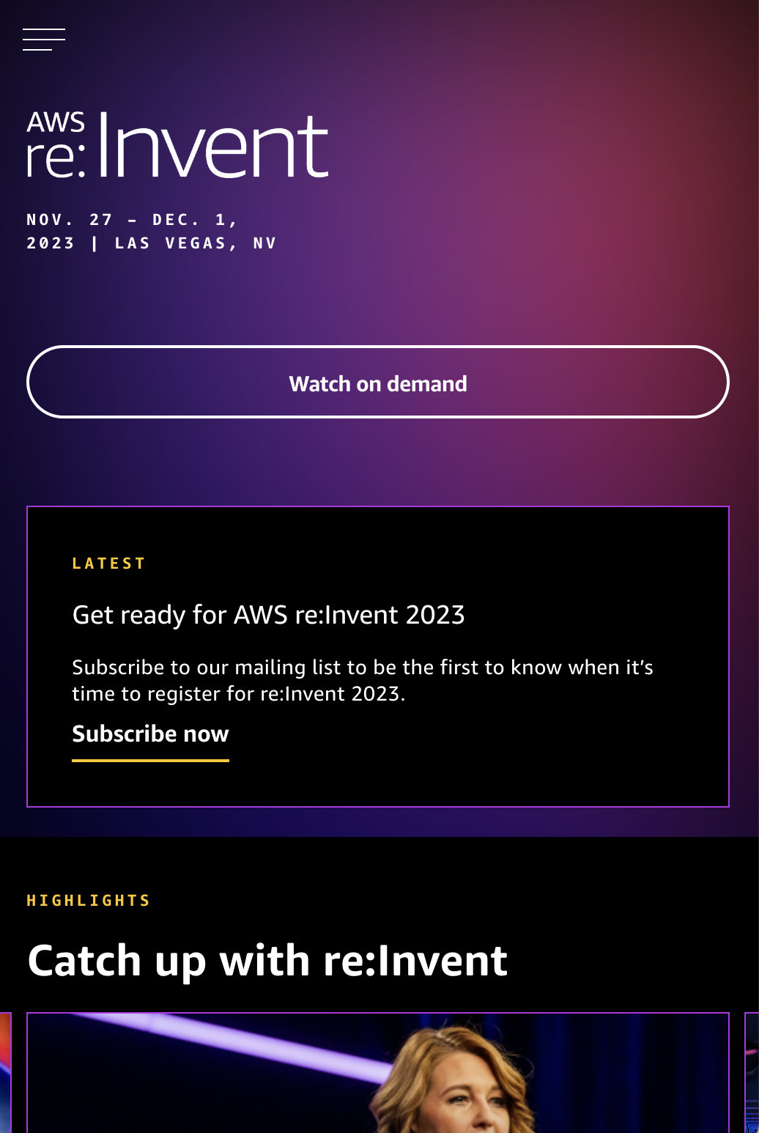
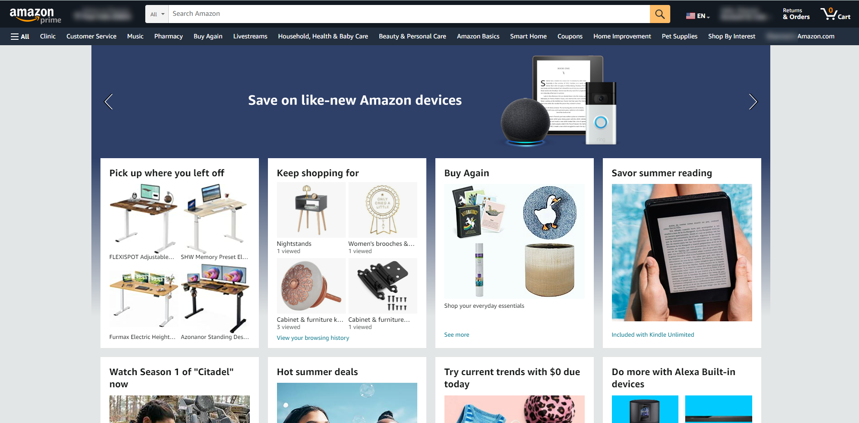
Ex) 일반 스크린샷 ①

Slide 71

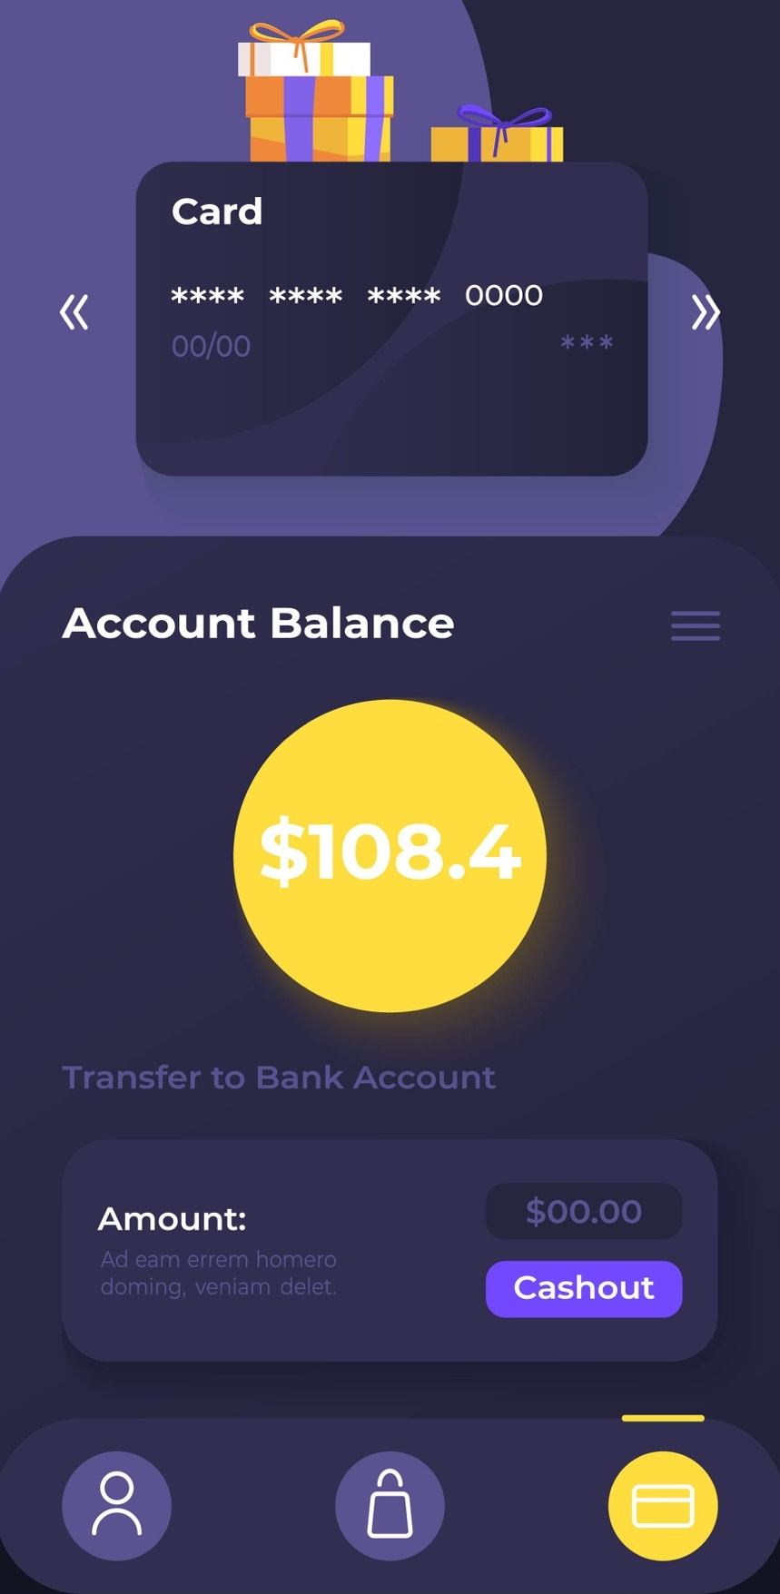
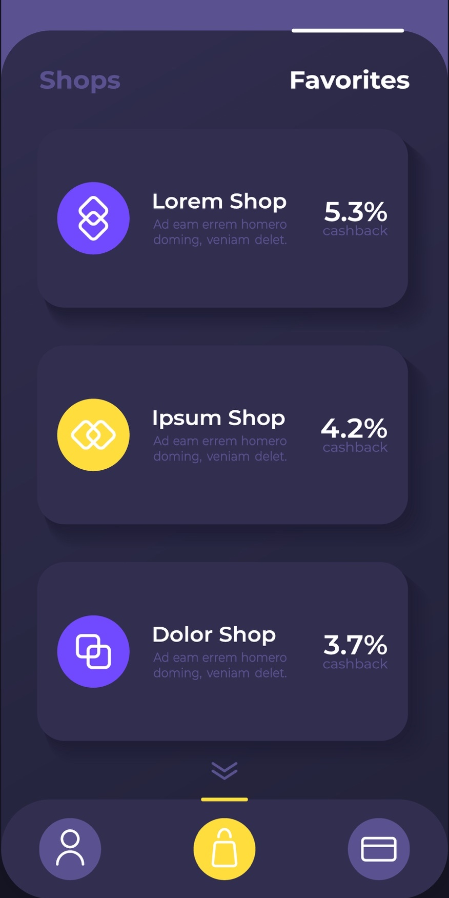
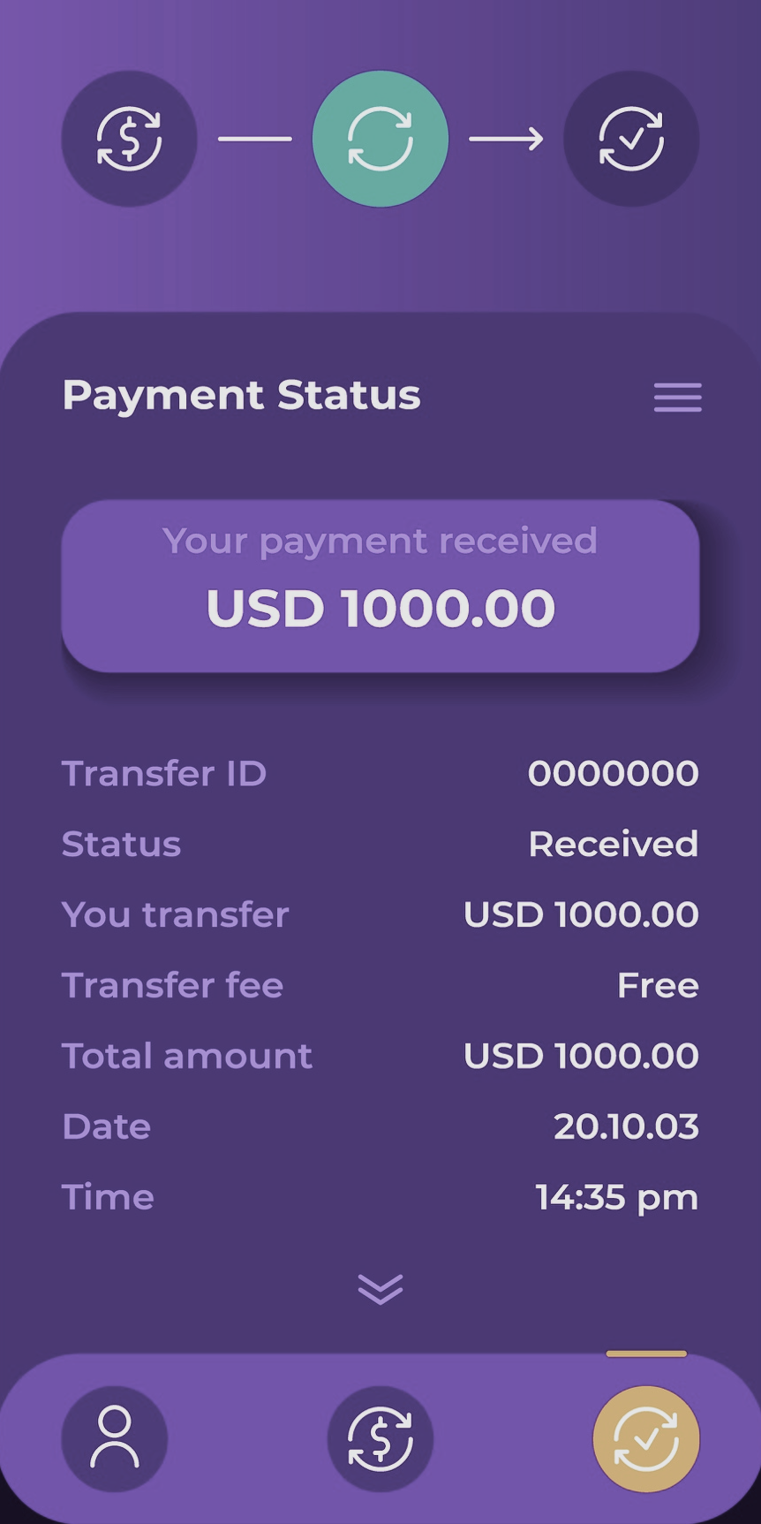

Ex) 일반 스크린샷 ②
Extends AWS
infrastructure,
services, APIs, and tools
to 5G networks

Slide 72

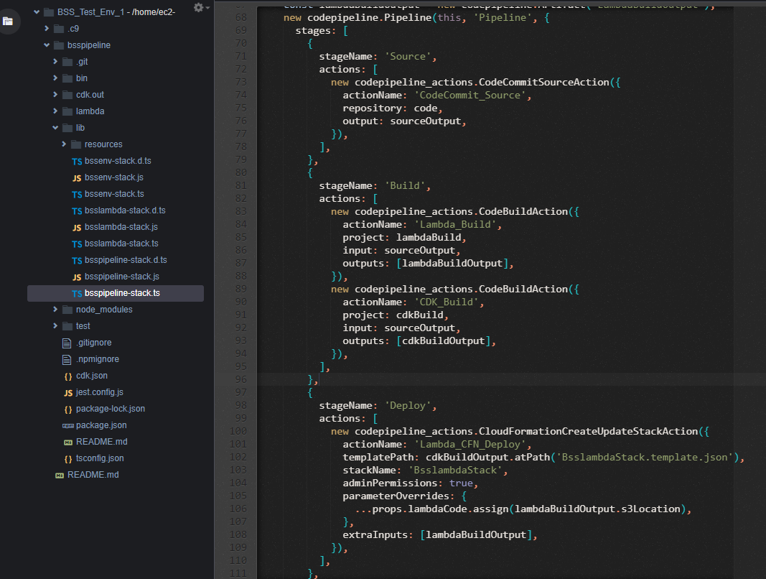











Ex) Code 스크린샷
AWS ELEMENTAL LINK는 AWS 계정과 리전이 완벽하게 구성된 상태로 제공됩니다
AWS CodeCommit
(Source Stage)
Amazon API
Gateway
AWS Lambda
Amazon Cognito
Amazon DynamoDB
AWS CodeBuild
(Build Stage)
Amazon SNS
Amazon S3
AWS CodeDeploy
(Deploy Stage)
Amazon
CloudWatch
AWS KMS

Slide 73
Icon 사용 예시

Slide 74





Ex) 아이콘 + 키워드 조합
오픈 이전까지 인프라 구성 및 서비스를 위한 추가 업무 진행 사항
Use icons that emphasize meaning
Use icons sparingly in your content
Don’t overcrowd icon slides with text
Evenly space content on the slide
Use color to add visual interest or emphasis

Slide 75
Ex) 아이콘 + 상세 내용 조합
Amazon CodeGuru Profiler는 가장 실행 비용이 비싼 코드 라인을 식별하는 기계 학습 기반의 어플리케이션 Profiler입니다.
Amazon CodeGuru Profiler는 어플리케이션의 런타임 동작을 쉽게 이해할 수 있게 보조하여 개발자가 코드 비효율성을 식별 및 제거하고, 성능을 개선하고, 컴퓨팅 비용을 크게 절감할 수 있도록 도와줍니다.

Slide 76




Ex) 아이콘 + 키워드 + 상세 내용 조합 ①
오픈 이전까지 인프라 구성 및 서비스를 위한 추가 업무 진행 사항
Key point
Key point
Key point
텍스트(text)를 입력하세요.
텍스트(text)를 입력하세요.
텍스트(text)를 입력하세요.
텍스트(text)를 입력하세요.
텍스트(text)를 입력하세요.
텍스트(text)를 입력하세요.
텍스트(text)를 입력하세요.
텍스트(text)를 입력하세요.
텍스트(text)를 입력하세요.
텍스트(text)를 입력하세요.
텍스트(text)를 입력하세요.
텍스트(text)를 입력하세요.
텍스트(text)를 입력하세요.
텍스트(text)를 입력하세요.
텍스트(text)를 입력하세요.

Slide 77
Ex) 아이콘 + 키워드 + 상세 내용 조합 ②
AMAZON의 개발자와 데이터 과학자 교육 시 활용했던 커리큘럼을 기반으로 학습하세요
Cloud
Migration
Analytic Env.
Development
Architecture
Optimization
비즈니스 의사 결정자, 데이터 과학자, 개발자, 데이터 플랫폼 엔지니어 등 역할에 따라 제공되는 맞춤형 학습 경로를 확인하세요.
비즈니스 의사 결정자, 데이터 과학자, 개발자, 데이터 플랫폼 엔지니어 등 역할에 따라 제공되는 맞춤형 학습 경로를 확인하세요.
비즈니스 의사 결정자, 데이터 과학자, 개발자, 데이터 플랫폼 엔지니어 등 역할에 따라 제공되는 맞춤형 학습 경로를 확인하세요.

Slide 78

Ex) 아이콘 + 키워드 + 상세 내용 + 이미지 조합
AMAZON의 개발자와 데이터 과학자 교육 시 활용했던 커리큘럼을 기반으로 학습하세요
Cloud Migration
비즈니스 의사 결정자, 데이터 과학자, 개발자, 데이터 플랫폼 엔지니어 등 역할에 따라 제공되는 맞춤형 학습 경로를 확인하세요.
Analytic Env. Development
비즈니스 의사 결정자, 데이터 과학자, 개발자, 데이터 플랫폼 엔지니어 등 역할에 따라 제공되는 맞춤형 학습 경로를 확인하세요.
Architecture Optimization
비즈니스 의사 결정자, 데이터 과학자, 개발자, 데이터 플랫폼 엔지니어 등 역할에 따라 제공되는 맞춤형 학습 경로를 확인하세요.

Slide 79
Ex) 도형을 활용한 내용 강조
01.
CSP Network
02.
Internet
03.
AWS Region
국내를 넘어 글로벌
인포테인먼트 분야를
선도하고 있습니다.
국내를 넘어 글로벌
인포테인먼트 분야를
선도하고 있습니다.
국내를 넘어 글로벌
인포테인먼트 분야를
선도하고 있습니다.

Slide 80
Ex) 단계별 아이콘 사용 ①
AMAZON의 개발자와 데이터 과학자 교육 시 활용했던 커리큘럼을 기반으로 학습하세요
CSP Network
Internet
AWS Region
국내를 넘어 글로벌
인포테인먼트 분야를
선도하고 있습니다.
국내를 넘어 글로벌
인포테인먼트 분야를
선도하고 있습니다.
국내를 넘어 글로벌
인포테인먼트 분야를
선도하고 있습니다.

Slide 81
Ex) 단계별 아이콘 사용 ②
AMAZON의 개발자와 데이터 과학자 교육 시 활용했던 커리큘럼을 기반으로 학습하세요
01
02
03
03
Analytic Env.
Analytic Env.
Analytic Env.
Analytic Env.
비디오 스트리밍을 시작하려면 높은 비용과
전문가 수준의 지식이 필요
비디오 스트리밍을 시작하려면 높은 비용과
전문가 수준의 지식이 필요
비디오 스트리밍을 시작하려면 높은 비용과
전문가 수준의 지식이 필요
비디오 스트리밍을 시작하려면 높은 비용과
전문가 수준의 지식이 필요

Slide 82
Ex) 키워드를 중심으로 파생된 아이콘
텍스트(text)를 입력하세요.
텍스트(text)를 입력하세요.
텍스트(text)를 입력하세요.
텍스트(text)를 입력하세요.
텍스트(text)를 입력하세요.
텍스트(text)를 입력하세요.
AI Services
텍스트(text)를 입력하세요.
텍스트(text)를 입력하세요.
텍스트(text)를 입력하세요.
텍스트(text)를 입력하세요.
텍스트(text)를 입력하세요.
텍스트(text)를 입력하세요.

Slide 83
Chart 사용 예시

Slide 84
Ex) 표 전체 구성 및 강조
검토 시점에 AWS가 진출 대상 국가에 대한 COVERAGE를 이미 확보
Name | Date | Duration(s) | Genre | Plays
Highway star | 1984/05/24 | 281 | Rock | 139
Blues alive | 1990/03/01 | 312 | Blues | 42
Lonely planet | 2002/11/19 | 418 | Techno | 239
Dance, dance | 1983/02/23 | 328 | Classic | 895
The scarecrow | 1943/01/20 | 269 | Blues | 734

Slide 85
Ex) 두 가지 표 비교
AWS ELEMENTAL MEDIA SERVICES를 사용한 라이브 스트리밍 워크플로우
Original data
New data
Function | Description
AWS Lambda | 상세 내용 입력 | V
 | 상세 내용 입력 | X
Amazon DynamoDB | 상세 내용 입력 | V
 | 상세 내용 입력 | V
Amazon Simple Storage Service (S3) | 상세 내용 입력 | X
 | 상세 내용 입력 | V
AWS Key Management Service | 상세 내용 입력 | X
 | 상세 내용 입력 | X
Amazon CloudWatch | 상세 내용 입력 | X
 | 상세 내용 입력 | X
Function | Description
AWS Lambda | 상세 내용 입력 | V
 | 상세 내용 입력 | V
Amazon DynamoDB | 상세 내용 입력 | V
 | 상세 내용 입력 | V
Amazon Simple Storage Service (S3) | 상세 내용 입력 | V
 | 상세 내용 입력 | V
AWS Key Management Service | 상세 내용 입력 | V
 | 상세 내용 입력 | V
Amazon CloudWatch | 상세 내용 입력 | V
 | 상세 내용 입력 | V

Slide 86
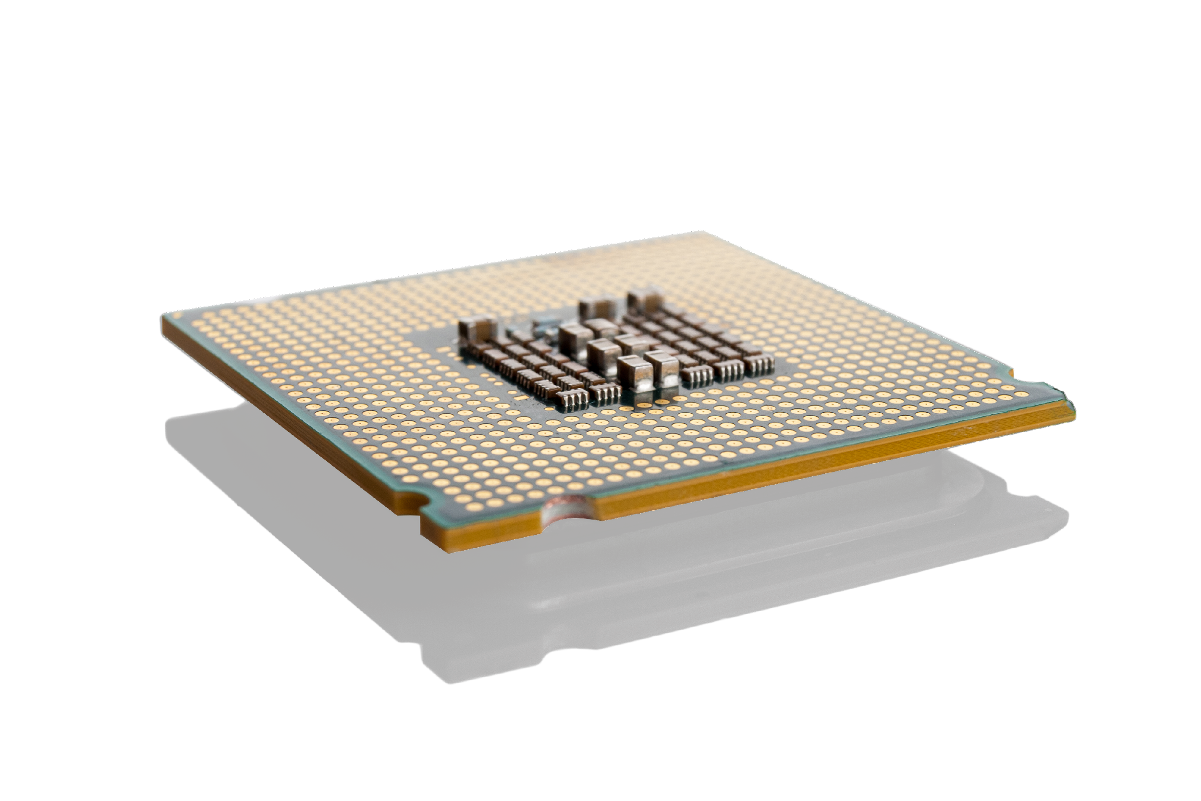
Ex) 제품 이미지 및 스펙
GLOBAL 서비스 확대에 따른 GIS 솔루션 및 서비스를 공급하고 기술 개발을 담당
Technical Specifications
Neural Engine | Inferencing Engine, Training Engine
CPU | ARM Quad-core Cortex-A53
Vision | Vision Engine (Feature Extraction, Dense Optical Flow, Warp/Scaler)
Audio | PDM / ADC / PCM Class D Amplifier
Memory | 1GB 32-bit DDR3
Storage | 8GB eMMC

Slide 87
Ex) 표 + 아이콘 조합
CSP Network
비즈니스 의사 결정자, 데이터 과학자, 개발자, 데이터 플랫폼 엔지니어 등 역할에 따라 제공되는 맞춤형 학습 경로를 확인한다.
Analytic Env.
Peering point
약 65개 이상의 온라인 과정 및 AWS 전문 강사를 통해 실습과 실 적용의 기회가 제공되는 강의실 교육이 준비되어 있다.
DevOps
Internet
업계에서 인정받는 ‘AWS 공인 기계 학습 – 전문분야’ 자격증을 통해 기계학습 모델을 구축, 학습, 튜닝 및 배포하는 데 필요한 전문 지식이 있다.
DataOps
AWS Region
비즈니스에 직접적인 영향을 주는 기술은 직접 만들고, 나머지는 파트너 기술을 잘 활용 한다.
Cloud

Slide 88
Ex) 도형 및 텍스트 상자를 활용한 표 구성
AI SERVICES
Amazon
Rekognition
Amazon
Translate
Amazon
Kendra
Amazon
Lex
Amazon
Personalize
Amazon
Forecast
ML SERVICES
SageMaker Studio IDE
VISION
Amazon
Rekognition
Amazon
Translate
Amazon
Kendra
Amazon
Lex
Amazon
Personalize
Amazon
Forecast
Amazon
Rekognition
Amazon
Translate
Amazon
Kendra
Amazon
Lex
Amazon
Personalize
Amazon
Forecast
ML FRAMEWORKS & INFRASTRUCTURE
Amazon
Rekognition
Amazon
Translate
Amazon
Kendra

Slide 89
Graph 사용 예시

Slide 90



Ex) 두 가지 그래프 비교 (원형)
디지털화를 통한 새로운 비지니스 가치 실현
86%
88%
라이브 비디오로 퀴즈 애플리케이션을 구축 하거나,
시청자가 별도의 채팅 메뉴를 통해 질문하고 실시간으로 시청자의 질문에 답변

Slide 91
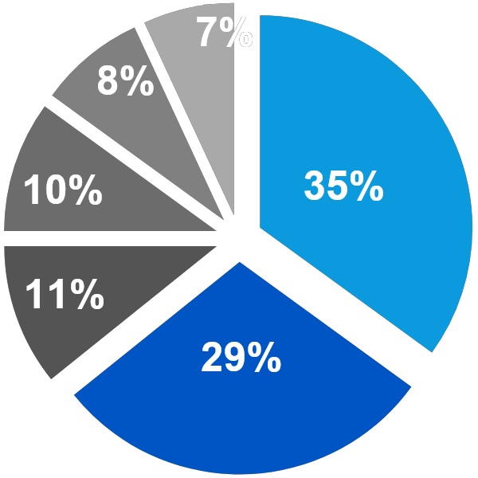
Ex) 중요 항목의 비율 설명 (원형)
검토 시점에 AWS가 진출 대상 국가에 대한 COVERAGE를 이미 확보
Coverage
64%
아키텍처의 성능 기대치
다쏘시스템이 지원하는 11개 산업용 솔루션 활용 예시를 맞춤형으로 제공
항공우주, 국방, 비즈니스 서비스, 건설, 도시, 포장 소비재, 에너지, 소재, 하이테크, 생명과학, 조선해양, 자동차, 운송, 생필품 등에 대한 모범 사례 제공

Slide 92
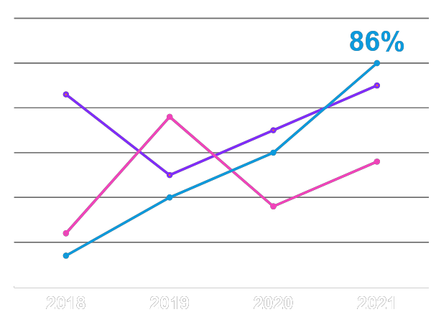
Ex) 꺾은선 그래프를 활용한 기간별 변화 추이
US-EAST-1의 리전에서 5MB 파일 다운로드
SAME AWS-DESIGNED INFRASTRUCTURE
As in AWS data centers, built on the AWS Nitro System
FULLY MANAGED, MONITORED
AND OPERATED BY AWS
Available in 51 countries and all
commercial and AWS GovCloud (US) Regions
SINGLE PANE OF MANAGEMENT IN THE CLOUD
Same popular AWS API, console, tools,
and network of partner solutions

Slide 93
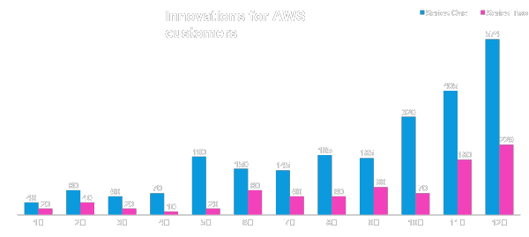
Ex) 막대 그래프를 활용한 기간별 변화 추이 ①
12 years of running Windows workloads
69 new launches for Windows workloads
10K+ partners innovating on AWS

Slide 94
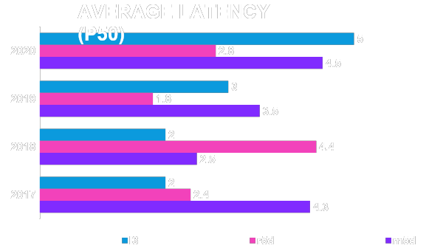


Ex) 막대 그래프를 활용한 기간별 변화 추이 ②
인스턴스 스토리지 LATENCY를 최대 4배 향상

Slide 95
Diagram 사용 예시

Slide 96












Ex) 아키텍처 전체 구성
AWS Cloud
Amazon Simple
Queue Service
Amazon
DynamoDB
Amazon
Cognito
Amazon
Route 53
VPC
Amazon EC2
AWS Lambda
Amazon API
Gateway
AWS WAF
CRM/
eCommerce
S3 buckets
AWS Step
Functions
AWS Key
Management Service
Amazon CloudWatch
Operations,
Maintenance,
Support
AWS WAF

Slide 97


Ex) 아키텍처 + 이미지 조합
AWS Cloud
Region
Instance
Internet
Amazon
CloudFront
Elastic
Load Balancing
Instance
Instance

Slide 98

Ex) 아키텍처 + 텍스트 조합
NAK
ADI
Raw
수 많은 내부 Micro Service로부터 이벤트를 받아 데이터 레이크를 구성
각 단계마다 Amazon S3 bucket을 구성 / 단계별 이벤트처리는 두 개의 SQS와
연결된 AWS Lambda function을 사용
    SQS #1 : 이벤트 buffer Queue
    SQS #2 : Dead Letter Queue
이벤트 처리 단계마다 Event Sourcing을 사용, 각 단계마다 적절한 이벤트 처리에 효과적
Internal
Micro Services
AWS Lambda
Amazon S3
Amazon S3
AWS Lambda
Main
Amazon S3
AWS Lambda
Amazon Simple
Notification Service
Amazon Simple
Queue Service
Amazon Simple
Queue Service

Slide 99
Ex) 순환형 다이어그램
지역별 통계 및 분석 데이터를 조회할 수 있는 시스템 구축
Amazon Rekognition
AI Services
Contact Lens
Amazon Kendra
Elastic Inference
Ground Truth

Slide 100
Ex) 트리 구조 다이어그램
Cloud
Amazon S3
Amazon Aurora
Comprehend
Application
Inference at the edge for processing and analyzing video, images, and data for real-time diagnosis
Real-time monitoring of data from sensors for road safety, secure connectivity, and in-car telematics
Accelerating the industrial edge with AI/ML, video analytics for software-defined manufacturing
Cloud gaming streaming for
high-quality, interactive gaming with very low latency

Slide 101
Ex) 타임라인 다이어그램
금융위원회의 허가 필요, 2021년 정식 허가를 목표로 일정 진행중
시행력, 규칙,
감독 규정 개정안
입법 예고
메뉴얼 배포,
표준API 확정
API 제공
의무화
기존 유사 서비스 제공중인
40개 기업에 대한 일괄 심사 시작,
2021년 초 허가 심사 완료 예정
2020. 02
2020. 04
2020. 05
2020. 07
2021. 02
2021 .08
데이터 3법
개정안 공표
사정 수요
조사(5/22)
기존 서비스 제공 기업
심사 완료

Slide 102











Ex) 프로세스 다이어그램
AWS ELEMENTAL LINK는 AWS 계정과 리전이 완벽하게 구성된 상태로 제공됩니다
사용자
텍스트 입력
STEP 1
STEP 2
STEP 3
STEP 6
STEP 5
STEP 4
사용자
텍스트 입력
STEP 7
STEP 9
STEP 10

Slide 103

Ex) 숫자를 활용한 세계 분포도
Russia
China
$30M
New York
$60M
$50M
Brasil
$20M
Australia
$40M

Slide 104
Appendix

Slide 105
Icon (Illustration)

Slide 106
Illustrations
https://tabler.io/icons

Slide 107
Contact: yoon@Changhyeon.net

